Slide 1
JOURNEES NATIONALES ECOLE INCLUSIVE ! ECOLE POUR TOUS ?

Slide 2
Atelier 8: Conception universelle des apprentissages : sur les chemins de l'école pour tous
Paola GIANI, professeure des écoles, école élémentaire IC Savio à Agrate Brianza (MB) et psychologue du développement, centre pluriprofessionnel pédiatrique Concura à Vimercate (MB) – Lombardie (Italie)
Giuliana PETRUCCI, professeure des écoles /enseignante spécialisée, école élémentaire IC G. Marconi à Concorezzo (MB) – Lombardie (Italie)
Thomas ENFRIN, Coordinateur du Service Education inclusive, Direction Diocésaine de l'Enseignement Catholique de Rennes
Véronique POUTOUX, enseignante, formatrice et rédactrice en chef Site " www.versunecoleinclusive.fr"

Slide 3
Conception universelle des apprentissages (CUA) : de quoi parle-t-on?
Selon le Center for Applied Technology (CAST), qui est le principal précurseur de la CUA aux États-Unis. La CUA est :
« un ensemble de principes liés au développement du curriculum qui favorise les possibilités d’apprentissage égales pour tous les individus. La pédagogie universelle offre un canevas pour la création de buts, de méthodes et d’évaluations et de matériel éducatif qui fonctionnent pour tous les individus. » (Rose et Meyer, 2002, traduction libre : Bergeron et al., 2011).
Encore, selon Cynthia Eid (2019) :
« La CUA est une démarche pédagogique qui favorise un apprentissage pour TOUS en réduisant les obstacles cognitifs (reliés à la tête), les obstacles émotionnels (reliés au cœur) et les obstacles psychomoteurs et kinesthésiques (reliés au corps) ».

Slide 4
Co-construire un établissement universel
Thomas ENFRIN
Véronique POUTOUX

Slide 5
Genèse du projet
L’Ecole en l’état sera difficilement inclusive
Se réinventer ou perdre la bataille
Miser sur l’intelligence collective
S’ancrer sur les principes de l’accessibilité universelle
Prendre le temps de la co-construction

Slide 6
Un temps de lancement, 5 avril 2023

Slide 7
Une méthode structurante

Slide 8
Un process à l’oeuvre
Identification de 6 thématiques
Création d’un padlet dédié
Réalisation d’un trombinoscope
Appui sur une fiche méthode
Vidéo

Slide 9
Le travail en groupes restreints
1 expert et 1 facilitateur / groupe
Groupe 6 -> Accessibilité pédagogique

Slide 10
L’accessibilité pédagogique Pourquoi ?
La différenciation pédagogique intervient essentiellement en aval,
comme une remédiation, réparation.
Les enseignants jouent principalement
sur les variables temps, tâche, supports, exigences
et moins sur les démarches et objectifs d’apprentissage.
La « sur personnalisation » renforce la logique médicale et catégorielle.
Très « couteuse » en temps, ne produit pas toujours les effets attendus.

Slide 12
L’accessibilité pédagogique Comment ?
Analyser la situation d’enseignement/Apprentissage
pour repérer les obstacles présents.
Ne plus être seulement du côté des difficultés de certains élèves,
mais poser comme fait que dans toute classe il y a des invariants.
Obstacles de réalisation/ Obstacles de conception
La démarche s’appuie sur l’analyse de l’activité

Slide 14
Aller vers la création d’un nouveau poste d’enseignant
L’Enseignant Facilitateur de Liens (EFL)
- Un travail en appui sur les talents des élèves
- Une posture ressource pour développer le co-enseignement dans les classes de l’établissement

Slide 15
Conception universelle de l'apprentissage (CUA): que se passe-t-il en Italie?
Paola GIANI
Giuliana PETRUCCI

Slide 16
Tous à l’école depuis les années 70
Quelques repères…
La figure de l’enseignant de soutien
Des accompagnements pluridisci
plinaires dans les écoles

Slide 17
LES PILIERS ITALIENS DE LA CUA
La continuité pédagogique
La classe comme système
Un binôme enseignant +
enseignant de soutien pour la classe accueillant des élèves en situation de handicap
Matériel éducatif/
projets pour éveiller et développer les différentes façons d’apprendre
La formation
des professionnels

Slide 18
École= Communauté
Équipe de classe= binôme enseignant curriculaire et enseignant de soutien
Famille
GLO: Groupe de travail opérationnel
ASL (autoritè sanitaire locale)
Psychopédagogue
de l’école
Une personne référente pour le soutien

Slide 19
INITIALE
Formation des enseignants de soutien
Master 2 + TFA d’un an (Tirocinio Formativo Attivo)
L’école ou la division scolaire du territoire organise chaque année des formations sur des thèmes d’inclusion
CONTINUE
Sur des pathologies ou des
troubles (ADHD, TSA, dyslexie..)
Sur les nouvelles approches
pédagogiques pour la classe

Slide 20
les barrières
DANS LA CLASSE
OBSERVER
IDENTIFIER
physiques
les facilitateurs
au niveau des attitudes
(motivation)
au niveau des rapports
adultes
pairs

Slide 21
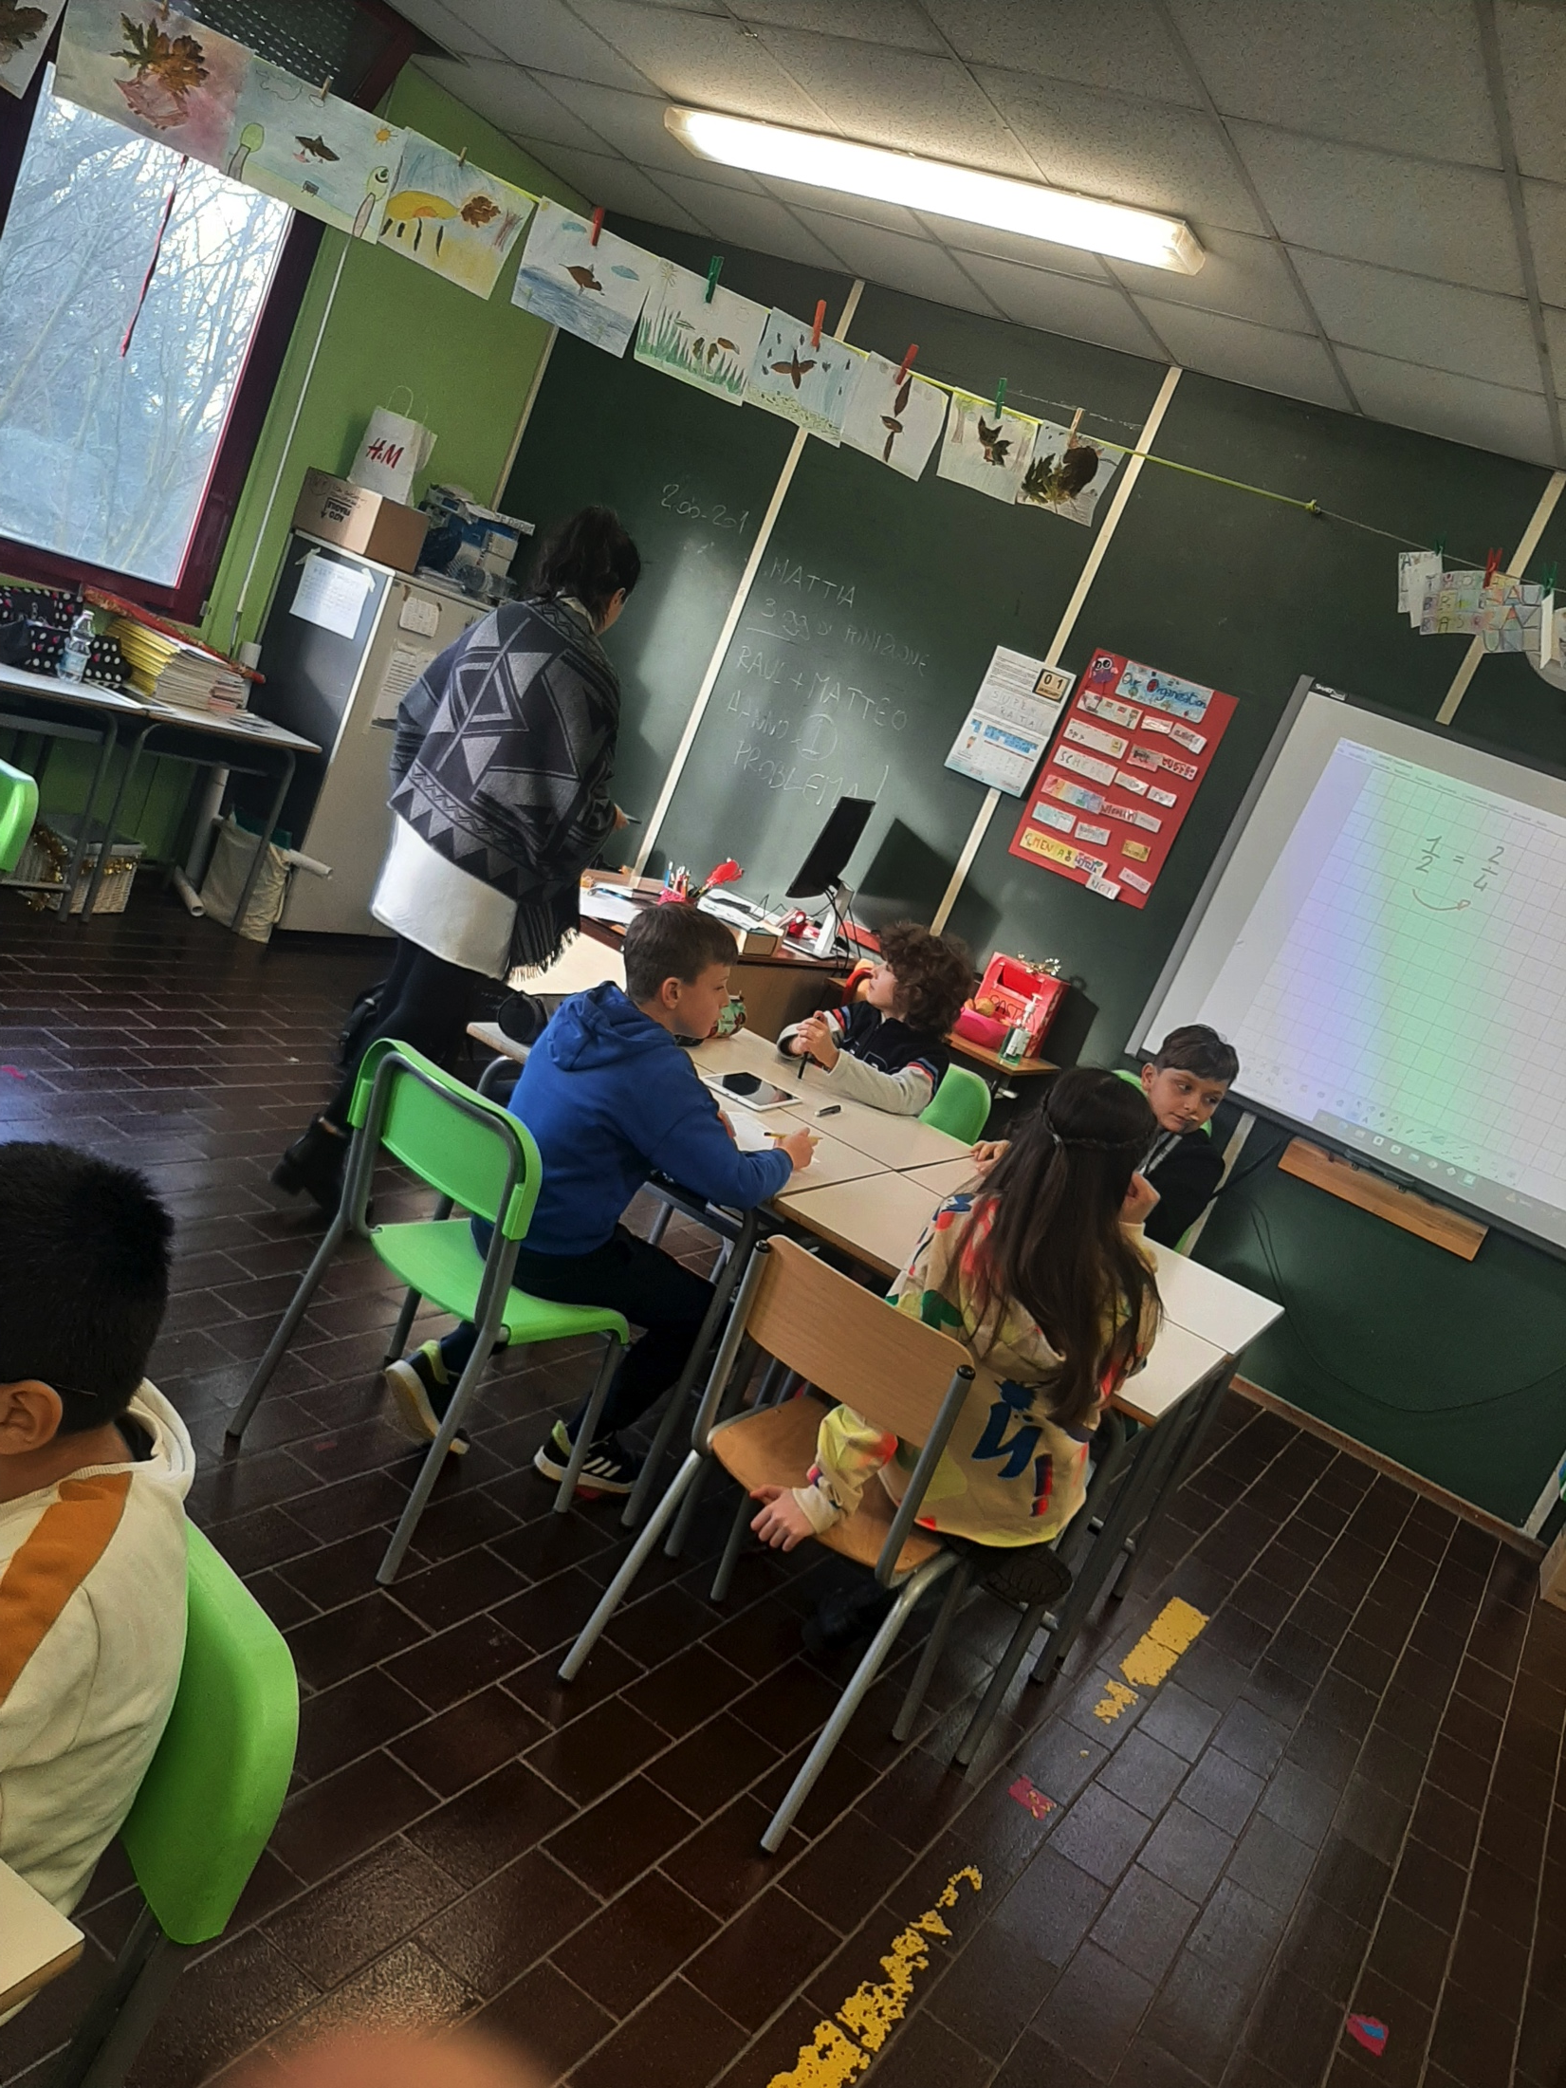
EN CLASSE
Planifier des activités dans différents lieux
Structurer la configuration de la classe=aménagement des espaces
Travailler en petit groupe
Apprendre avec des activités de laboratoire
Utiliser des technologies

Slide 22
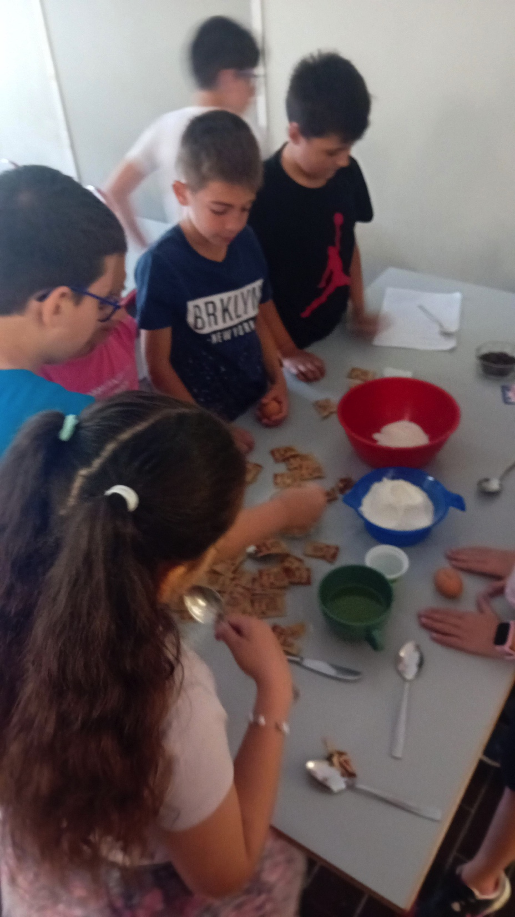
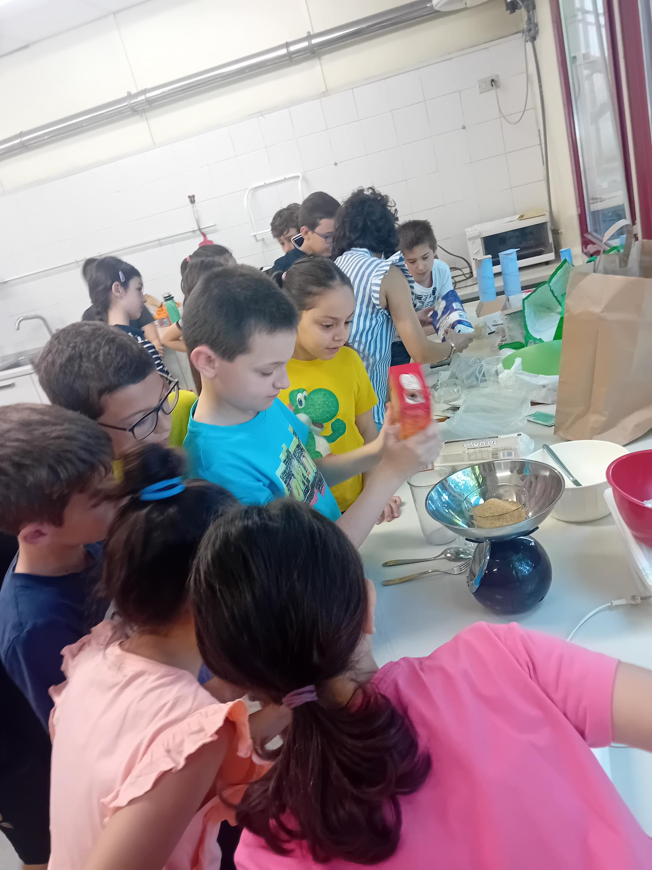
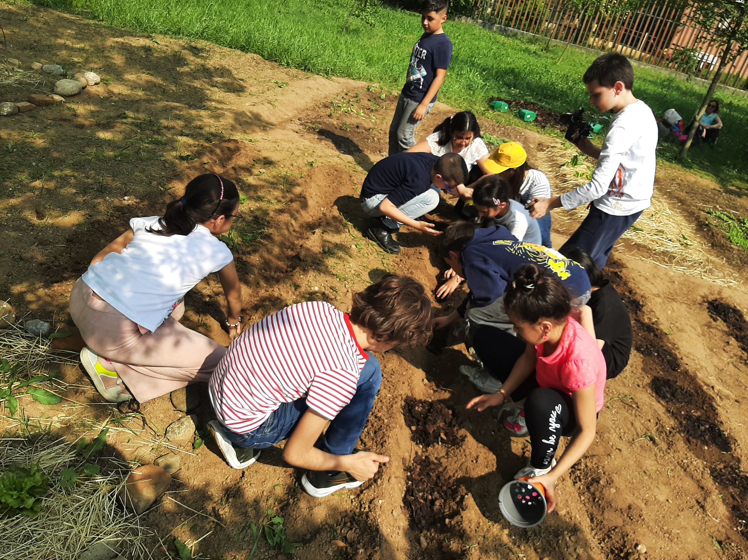
Faire des maths dans la cuisine ou des sciences dans le jardin

Slide 23
En particulier dans notre école nous avons :
Piscine
Psychomotricité
Musicothérapie
Théâtre
Experts externes
Projets d’inclusion
Salles
spécifiques
Cuisine
Salle de psychomotricité
Laboratoire multimédia
Espace éducatif

Slide 24
Des criticités...
Grandes classes (jusqu’à 26 élèves)
De nombreux cas de BES (bisogni educativi speciali) = BEP (besoins éducatifs particuliers) dans chaque classe
Peu d’enseignants de soutien
Parfois, heures insuffisantes accordées à l’élève
Parfois, manque d’accord dans l’équipe de classe
Disparités territoriales
Et une réponse possible en reflexion...une seule formation pour tous les enseignants comprenant les enseignements dispensés dans le master qui était spécifique pour les enseignants de soutien tout en gardant des binômes d’enseignants en classe?

Slide 25
MERCI !

